Slide 1
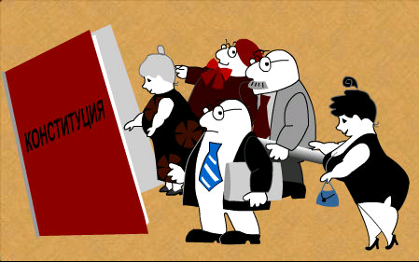
урок – практикум по обществознанию 11 класс
КОНСТИТУЦИЯ РОССИИ

Slide 2
Цель урока
Обучающая – обобщить и систематизировать знания по модулю «Конституция РФ».
Развивающая – развивать умения мыслить, анализировать, работать с дополнительными источниками и СМИ.
Воспитательная – формировать правовую компетентность, гражданское самосознание, активную жизненную позицию, умения правильно пользоваться в жизни правами, гарантированными Конституцией.

Slide 3
План урока
1.Целевая установка урока.
2.Повторение и закрепление изученного( «мозговой штурм», синквейн)
3.Презентации учащихся по теме
4. Коллективная работа. Анализ статей.«Конституции РФ»(решение задач)
5.Выступления с аналитическими справками
6.Итоги урока

Slide 4



Slide 5
«Путь нашей страны в XX веке к демократической Конституции»
Конституция РСФСР 1918 г
Конституция СССР 1924 г
Конституция СССР 1936 г
Конституция СССР 1977 г
Конституция России 1993 г

Slide 6
гл.9 гл.8 гл.7 гл.6 гл.5 гл.4 гл3 гл.2 гл.1
Структура Конституции
ПРЕАМБУЛА
Р1
Р2

Slide 7
Основы Конституционного строя
Задание: заполнить схему, основы Конституционного строя, используя I гл. Конституции, статьи 1 (пункт 1), статья 2
Конституционные принципы

Slide 8

Основы Конституционного строя
Человек – высшая ценность
Правовое
Федеративное
Конституционные принципы
Республиканская форма правления
Демократическое

Slide 9

Анализ статей «Конституции РФ»
Когда была принята ныне действующая Конституция РФ?

Slide 10



Что является высшей ценностью по Конституции?

Slide 11
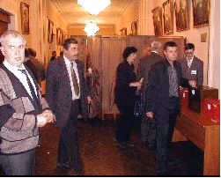

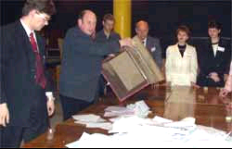
Какие формы непосредственного выражения власти народа предусмотрены в Конституции?

Slide 12
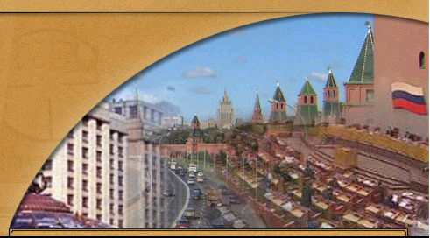
Сколько видов субъектов Федерации в России?

Slide 13

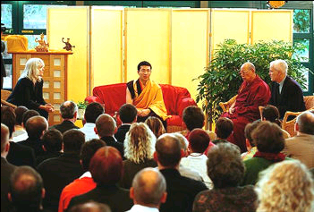
Является ли какая-либо религия в нашей стране государственной?

Slide 14

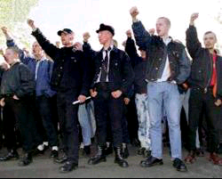
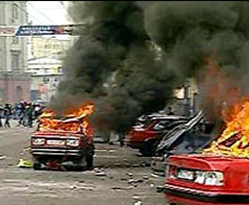

Деятельность каких объединений запрещена в Российской Федерации?

Slide 15
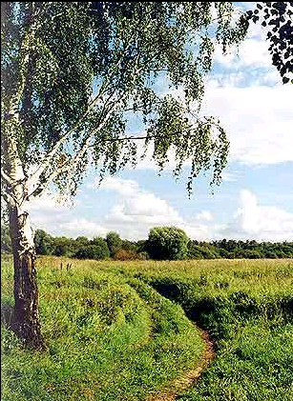
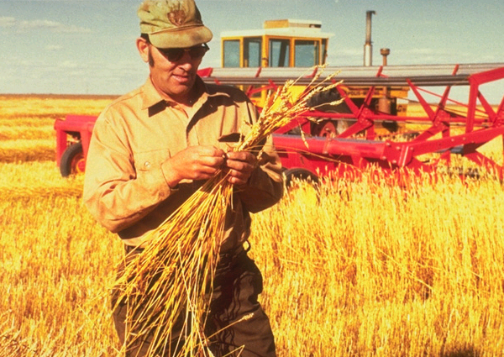
Кому принадлежит земля в современной России по Конституции?

Slide 16
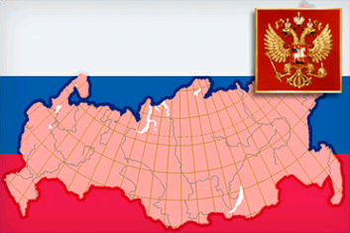
Могут ли республики, входящие в состав России, иметь свои Конституции?

Slide 17

Кто является носителем cуверенитета и единственным источником власти в России?

Slide 18


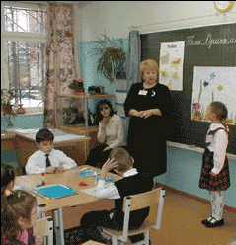
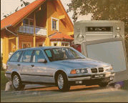

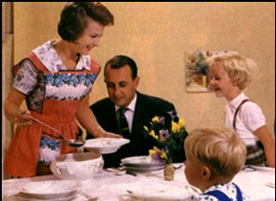
Какие социальные гарантии имеют граждане России по Конституции?

Slide 19
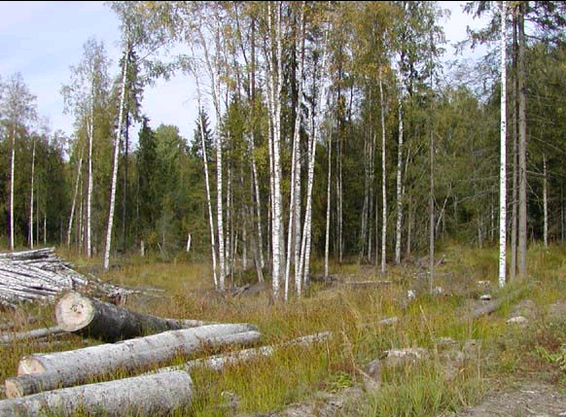
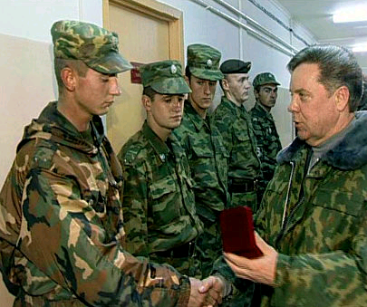
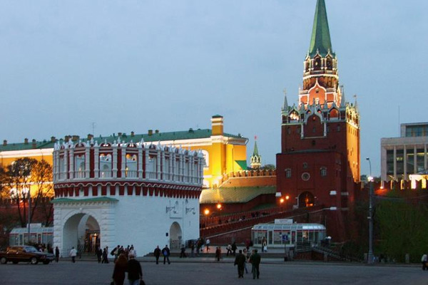
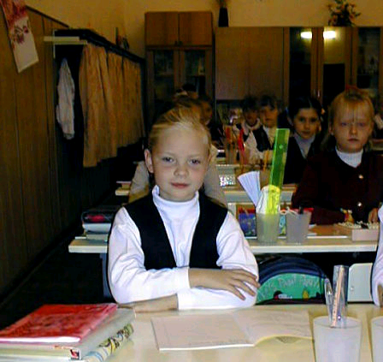
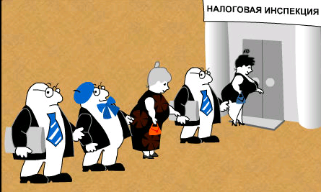
Обязанности человека и гражданина по Конституции РФ.

Slide 20
Правила написание синквейна (пятистишье):
Первая строка
существительное, обозначающее тему синквейна
существительное, обозначающее тему синквейна
два прилагательных, раскрывающие какие-то интересные признаки предмета, заявленного в теме
Вторая строка
Третья строка
три глагола, раскрывающие действия, воздействия и т. д., свойственные данному явлению, предмету
Четвертая строка
фраза, раскрывающая суть явления, предмета, усиливающая предыдущие две строки
существительное, выступающее как итог, вывод, подводящее черту
Пятая строка

Slide 21
С 8. Составить развернутый план ответа по предложенным темам:
1 группа: ГОСУД. ДУМА РФ
2 группа: ПРАВИТЕЛЬСТВО
3 группа: АРБИТРАЖНЫЙ
СУД

Slide 22

РЕШЕНИЕ ЗАДАЧ С ИСПОЛЬЗОВАНИЕМ «Конституции РФ»

Slide 23


Slide 24
Домашнее задание
повторить понятия темы;
эссе по теме :
«Значение Конституции в обществе»
«Сильная президентская власть «за» и «против».

Slide 25






